Slide 1

聊聊机器学习
刘光东

Slide 2
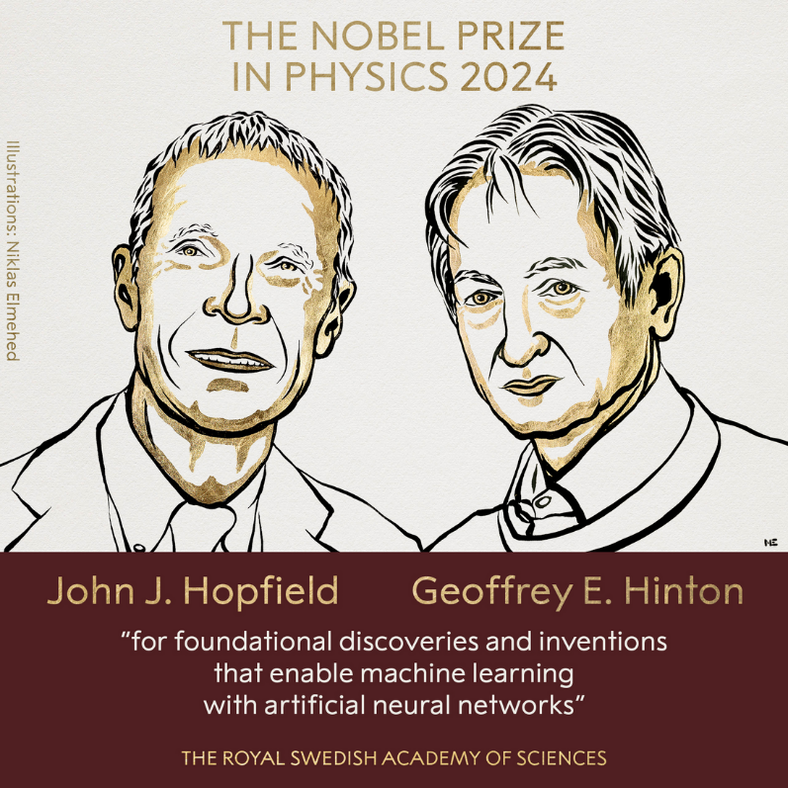
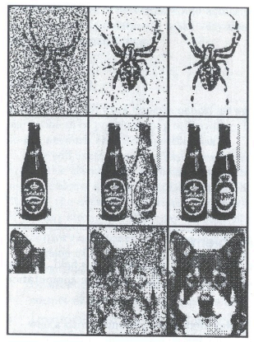
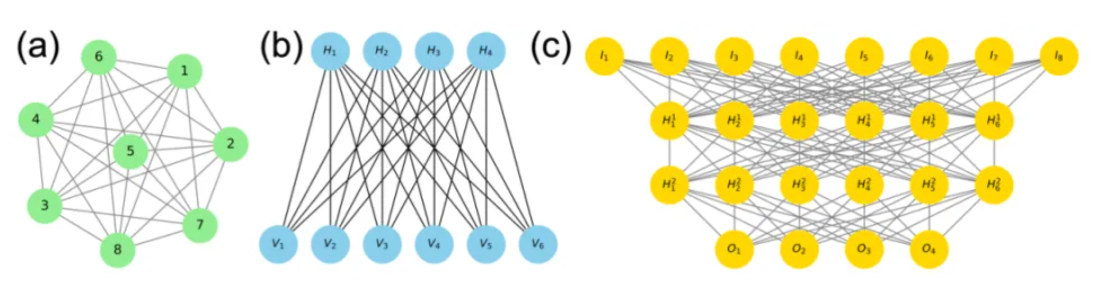
2024年诺贝尔物理学奖
2024年诺贝尔物理奖被颁发给John Hopfield和Geoffrey Hinton以表彰他们对人工神经网络和机器学习的贡献。
Hinton早期使用类似Hopfield网络的全连通Boltzmann网络(a)
改进成部分连通网络(b)
并演变成了我们现在运用的深度神经网络(c)
AI之父Hinton是深度神经网络以及其训练方法的主要推动者。他提出Deep Belief Network和Capsule Networks等模型，以及反向传播算法，使神经网络能够通过梯度下降有效调整权重。
Hopfield提出基于能量的Hopfield网络，可以进行联想记忆，从不完整的图像中提取完整的图像
https://www.cnblogs.com/jyroy/p/13966649.html

Slide 3
机器学习种类
监督学习(supervised learning)
非监督学习(unsupervised learning)
强化学习(Reinforcement learning)
Hands-On Machine Learning with Scikit-Learn, Keras, and TensorFlow: Concepts, Tools, and Techniques to Build Intelligent Systems
Aurélien Géron

Slide 4
监督学习(supervised learning)
例如
邮件过滤(spam filter)
  人工把邮件归类为垃圾邮件和非垃圾邮件然后让电脑学习其中规律
回归问题(regression)
  建模总结已知数据中的规律来达到预测未知数据中目标值的目的
    应用有人工神经网络，径向基核函数等等（之后会详细介绍）

Slide 5
非监督学习（unsupervised learning)
例如
聚类(clustering)
  把相似的例子聚在一起，应用有顾客分类，广告推送，搜索引擎
异常检测 (anomaly detection)
  学习正常的数据，然后把不正常的数据分类出来

Slide 6
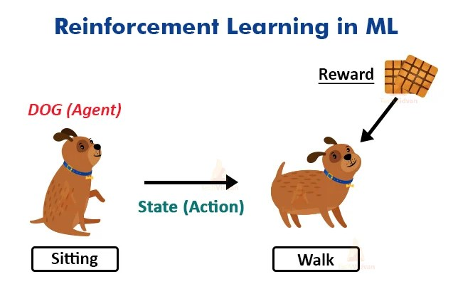
强化学习(Reinforcement learning)
强化学习使用奖励系统，并从失败中学习。
例如
老鼠在通道中行走，走正确的道路有奶酪，错误的道路有电击。
DeepMind的阿尔法下棋狗自己跟自己下围棋，最后战胜了世界冠军。

Slide 7
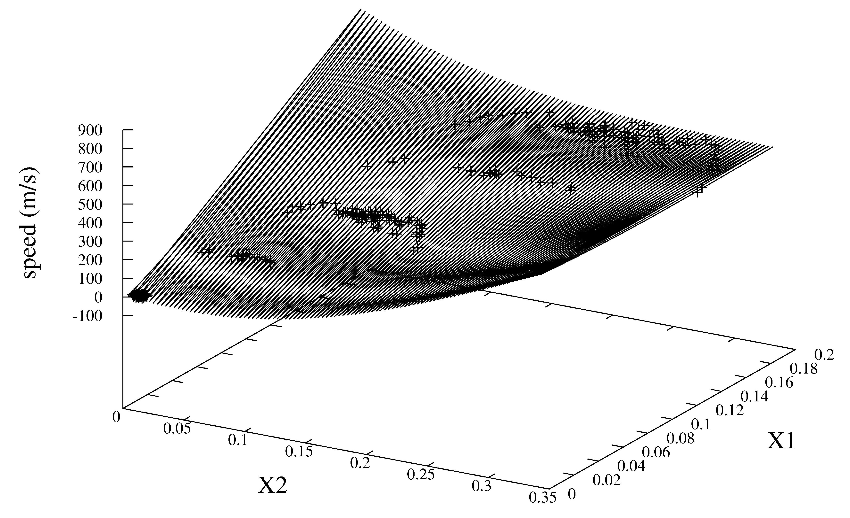
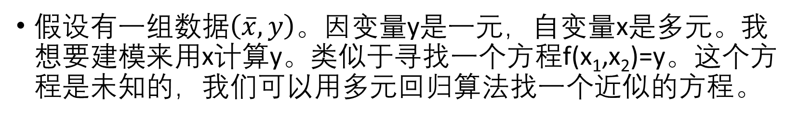
监督学习-多元回归(regression)
假设有一组数据$\left(\overline{x},y\right)$。因变量y是一元，自变量x是多元。我想要建模来用x计算y。类似于寻找一个方程f(x₁,x₂)=y。这个方程是未知的，我们可以用多元回归算法找一个近似的方程。
x₁ | x₂ | y
0.18 | 0.32 | 480
0.12 | 0.02 | 158
0.15 | 0.04 | 350
0.20 | 0.06 | 320
… | … | …

Slide 8
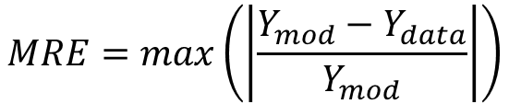
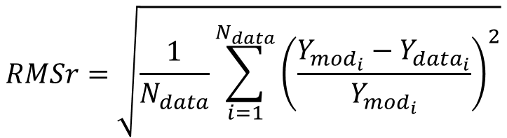
代价函数(cost function/loss function)
代价函数衡量一个模型的好坏。
最大相对误差（Maximum relative error) :
x₁ | x₂ | y | f₁(x1,x2) | f₂(x1,x2)
0.18 | 0.32 | 480 | 450 | 500
0.12 | 0.02 | 158 | 150 | 165
0.15 | 0.04 | 350 | 350 | 365
0.20 | 0.06 | 320 | 310 | 330
 |  |  | MRE | MRE
 |  |  | 6.6% | 4.2%
 |  |  | RMSr | RMSr
 |  |  | 4.6% | 3.9%
$$MRE=max\left(\left|\frac{Y_{mod}−Y_{data}}{Y_{mod}}\right|\right)$$
均方根相对误差(Root mean square relative error) :
$$RMSr=\sqrt{\frac{1}{N_{data}}\sum_{i=1}^{N_{data}}{{\left(\frac{Y_{{mod}_{i}}−Y_{{data}_{i}}}{Y_{{mod}_{i}}}\right)}^{2}}}$$

Slide 9
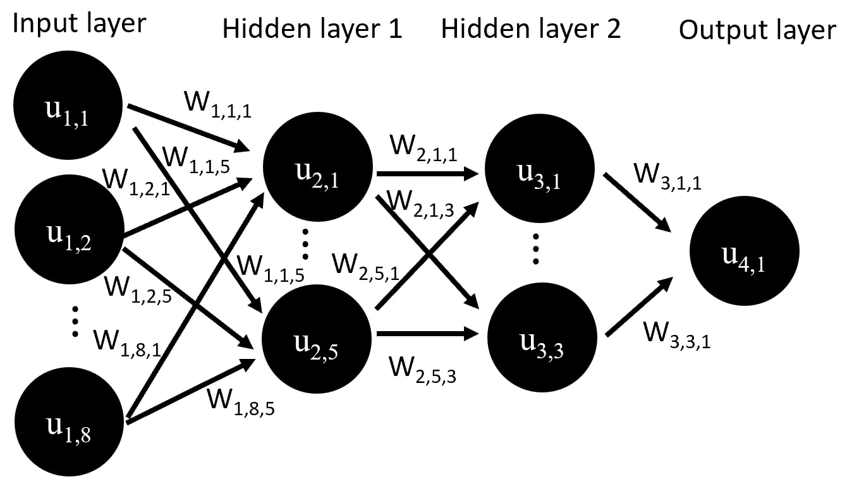
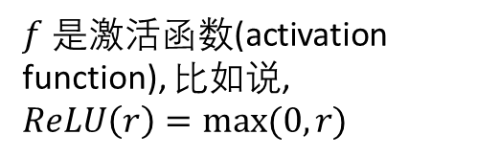
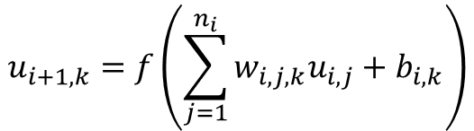

人工神经网络(Neural Networks)
x₁
x₂
_{Model output:}
_{y`}
$$⋮$$
x₈
$$u_{i+1,k}=f\left(\sum_{j=1}^{n_{i}}{w_{i,j,k}u_{i,j}+b_{i,k}}\right)$$
$f$ 是激活函数(activation function), 比如说, $ReLU\left(r\right)=max⁡(0,r)$
以下例子假设b_{i,k}=0,并使用ReLU函数 f(x)=max(0,x)

Slide 10

正向传播(feedforward)
假设一组数据:
w₁
x₁
h₁
w₅
X₁ | X₂ | y
0.18 | 0.32 | 0.96
w₂
y`
w₃
x₂
h₂
w₆
w₄
随机生成一组参数：
w₁=0.5,w₂=0.3,w₃=0.8,w₄=0.4,w₅=0.3,w₆=0.1
原始数据y | 模型输出y`
0.96 | 0.083
计算第一行数据
x₁=0.18,x₂=0.32,y=0.96：
隐藏层：
h₁=x₁*w₁+x₂*w₂=
0.18*0.5+0.32*0.3
=0.186
h₂=x₁*w₃+x₂*w₄=
0.18*0.8+0.32*0.4=
0.272
计算误差：
$$Lost=\sum{\frac{1}{2}{(y−y`)}^{2}}=0.222$$
输出层：
y`=h₁*w₅+h₂*w₆=
0.186*0.3+0.272*0.1
=0.083

Slide 11






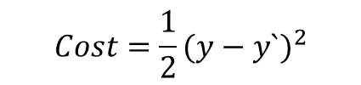

反向传播(Backpropagation)
x₁
w₁
h₁
由诺贝尔奖得主，AI之父Hinton提出
w₅
$$\frac{∂Lost}{∂w5}=\frac{∂Lost}{∂y`}∙\frac{∂y`}{∂w5}$$
w₂
y`
w₃
x₂
h₂
w₆
$$Cost=\frac{1}{2}{(y−y`)}^{2}$$
w₄
$y`=h1∙w5+h2∙$w₆
$$\frac{∂Lost}{∂y`}=2∙\frac{1}{2}∙\left(y−y`\right)∙−1$$
$$=y`−y$$
$$=−0.877$$
$$\frac{∂y`}{∂w5}=h1$$
$$=0.186$$
使用梯度下降调节参数w₅：
param | value
y | 0.96
y` | 0.083
w₅ | 0.3
h₁ | 0.186
$$New w5=w5−η∙\frac{∂Lost}{∂w5}$$
$$求\frac{∂Lost}{∂w5}$$
$\frac{∂Lost}{∂w5}=−0.877∙0.186=−0.1$6312
η是学习率（超参数），例如等于0.01
New w₅=0.3-0.01•(-0.16312)=0.30163
超参数指人为设置参数，训练中不调节

Slide 12

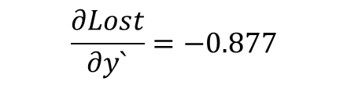


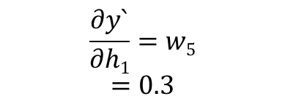


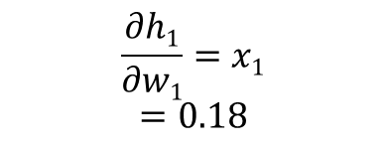
反向传播(Backpropagation)
x₁
w₁
h₁
name | value
w₁ | 0.5
w₅ | 0.3
x₁ | 0.18
w₅
$$\frac{∂Lost}{∂w1}=\frac{∂Lost}{∂y`}∙\frac{∂y`}{∂h1}∙\frac{∂h1}{∂w1}$$
w₂
y`
$$h1=x1∙w1+x2∙w2$$
w₃
x₂
h₂
w₆
$y`=h1∙w5+h2∙$w₆
w₄
$$\frac{∂Lost}{∂y`}=−0.877$$
$$\frac{∂y`}{∂h1}=w5$$
$$=0.3$$
$$\frac{∂h1}{∂w1}=x1$$
$$=0.18$$
使用梯度下降调节参数w₁：
$$New w1=w1−η∙\frac{∂Lost}{∂w1}$$
$$求\frac{∂Lost}{∂w1}$$
$$w1=0.5−0.01∙−0.877∙0.3∙0.18=0.5047$$

Slide 13
训练模型(training)
x₁
w₁
h₁
Random initial start
Iteration 1
Iteration 2
w₅
w₂
y`
Name | value
w₁ | 0.5
w₂ | 0.3
w₃ | 0.8
w₄ | 0.4
w₅ | 0.3
w₆ | 0.1
y` | 0.083
Lost | 0.384
Name | value
w₁ | 0.50047
w₂ | 0.30084
w₃ | 0.80016
w₄ | 0.40028
w₅ | 0.30163
w₆ | 0.10239
y` | 0.08407
Lost | 0.3836
Name | value
w₁ | 0.50095
w₂ | 0.30169
w₃ | 0.80032
w₄ | 0.40057
w₅ | 0.30326
w₆ | 0.10477
y` | 0.08514
Lost | 0.38269
w₃
x₂
h₂
w₆
w₄
y=0.96
根据计算结果，更新所有权重，降低代价函数，训练模型

Slide 14
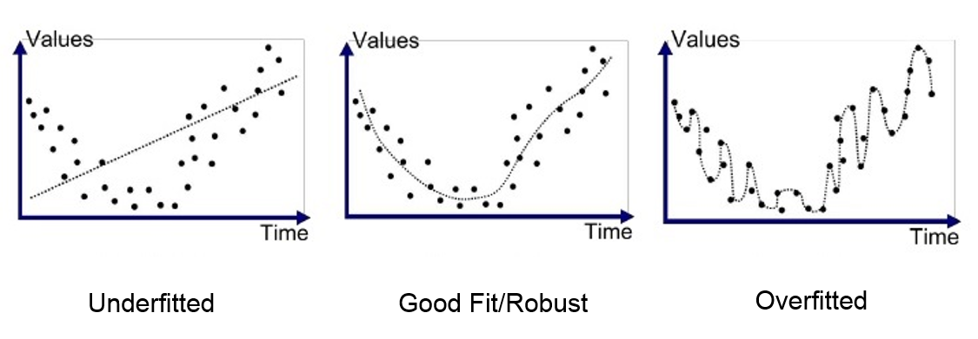
欠拟合(underfit)&过拟合(overfit)
模型过于简单-欠拟合
模型过于复杂-过拟合
Image: medium.com

Slide 15
训练集(Training)&验证集(Validation)&测试集(Test)
训练集用于训练模型
验证集用于避免过拟合
测试集不参与训练，用于计算模型误差。

Slide 16
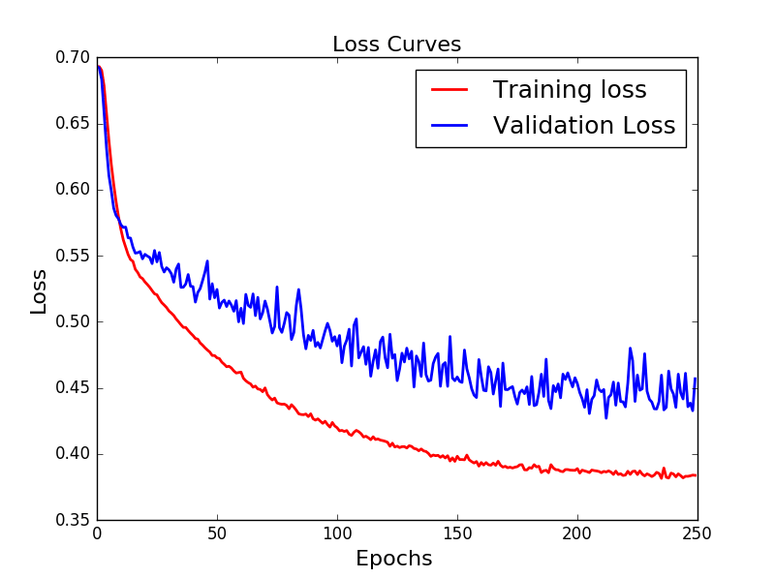
停止训练
停止训练靠经验
在训练代价和验证代价都不再下降的时候就可以停止了

Slide 17
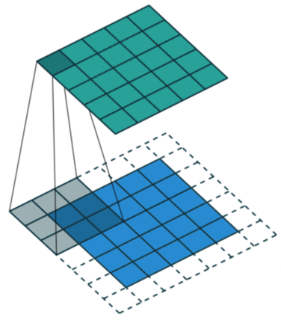
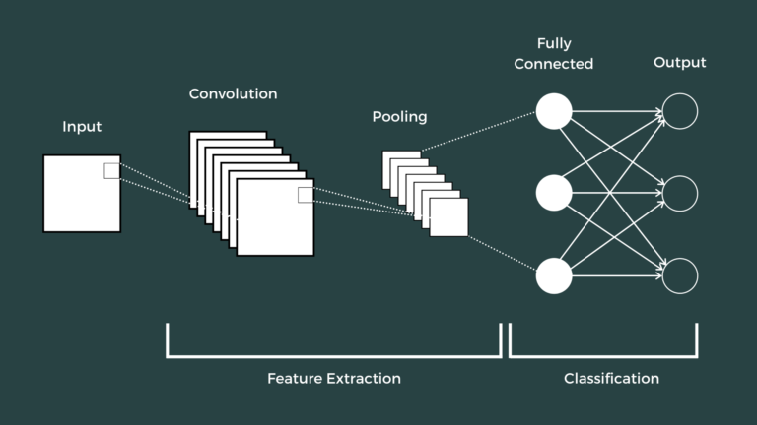
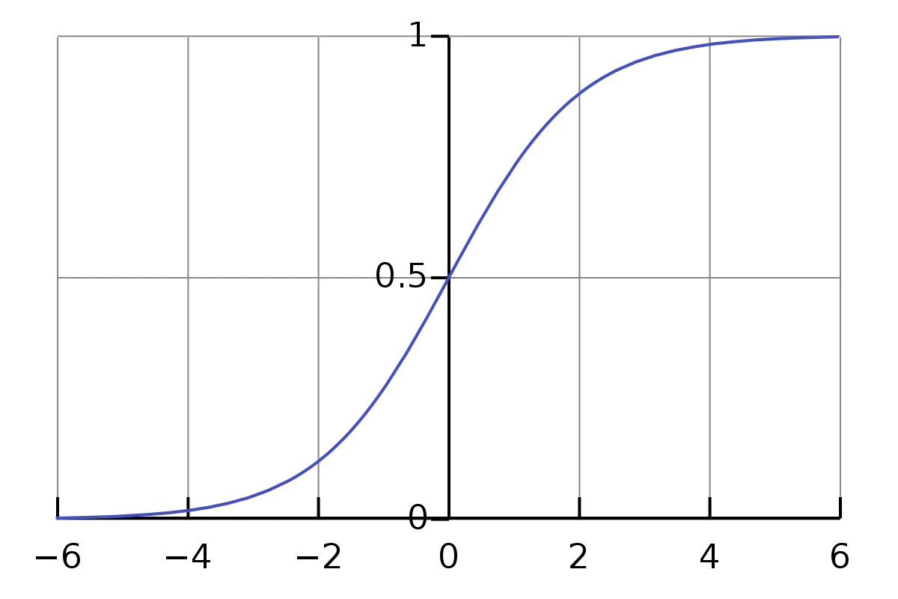


识别类人工神经网络
池化(Pooling)
全连接层(Fully connected)
卷积层 （consolation layer)
Sigmoid 方程
f>0.8？
$$\frac{1}{\left(1+e^{−x}\right)}$$
yes


Slide 18
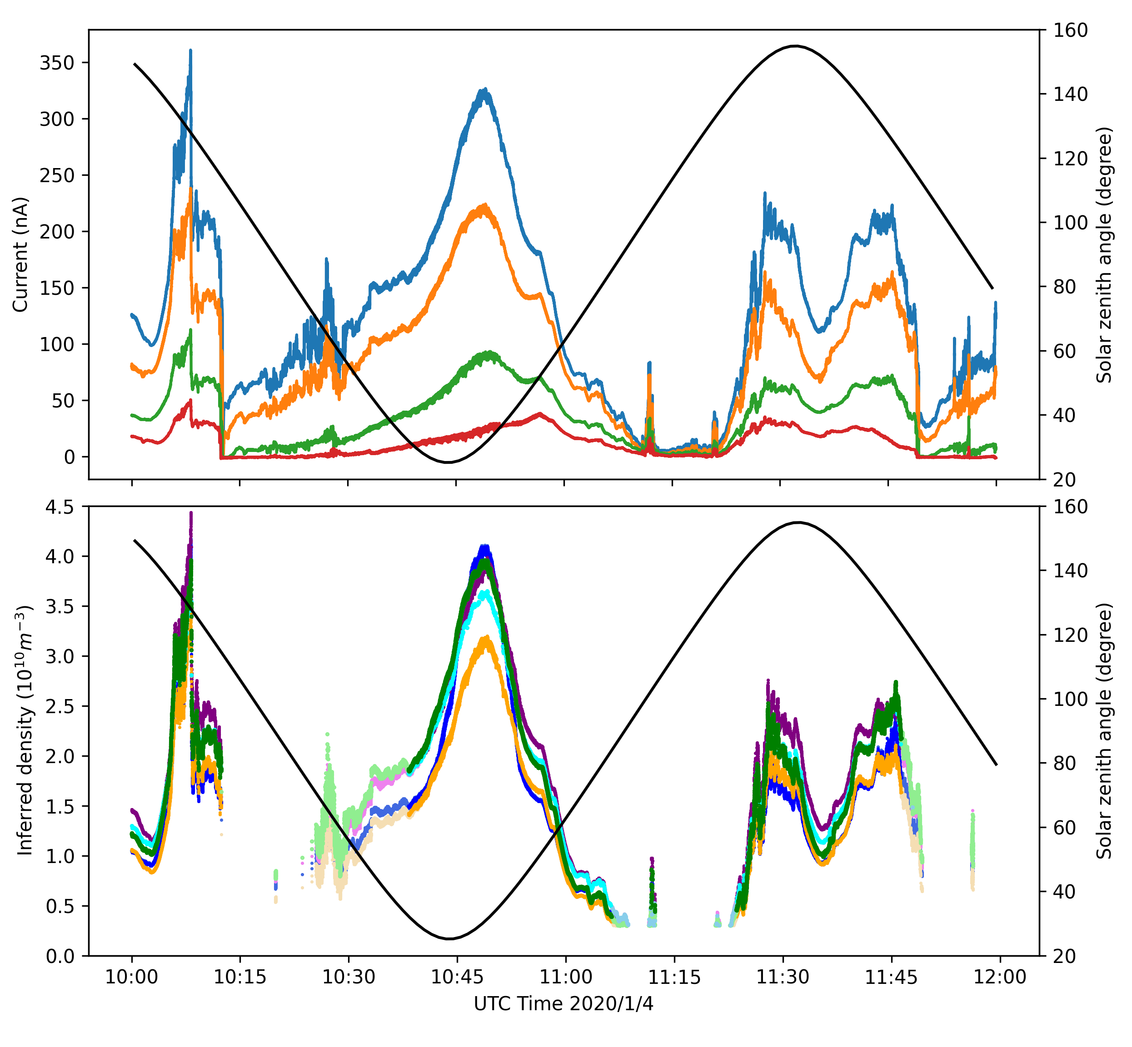
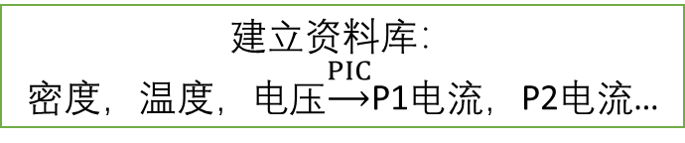
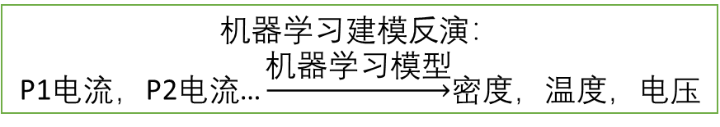
多元回归-朗缪尔探针
Particle in cell (PIC)模拟仿真等离子体环境
+10 V 探针
NorSat-1 电流
+9 V 探针
+8 V 探针
建立资料库：
密度，温度，电压$\underset{→}{PIC}$P1电流，P2电流…
+6 V 探针
机器学习建模反演：
P1电流，P2电流… $\underset{→}{机器学习模型}$密度，温度，电压
BNLF
人工神经网络
反演等离子密度
仿射变换JLF
RBF
评估误差，套用这些模型到真正的卫星仪器上
RBF 更正 JLF
解决了理论模型过于理想，宽泛导致的精确性过低的问题

Slide 19
大语言模型
计算机只能处理二进制数字，那么如何把语言变成数字？
Transformer起源于谷歌的搜索机制：
猫追老鼠，并撕咬它
搜索输入的内容
网页对应的信息
弹出的网页
这个它是指猫还是老鼠？如何让计算机分辨
Query
Key
Value
谷歌给出了方法：Transformer
Attention is all you need.
这个问题可以用注意力机制解决：
0.9
0.9
根据搜索内容，跟网页信息进行匹配，生成自注意力分数，对相关程度进行排序
0.6
0.5
0.8
猫 追 老鼠 并 撕咬 它
0.1
0.6
量化词与词之间的关系，比如老鼠和它是注意分数是0.8，猫和它注意分数是0.6，那么它就是老鼠。
根据排序的结果弹出网页

Slide 20
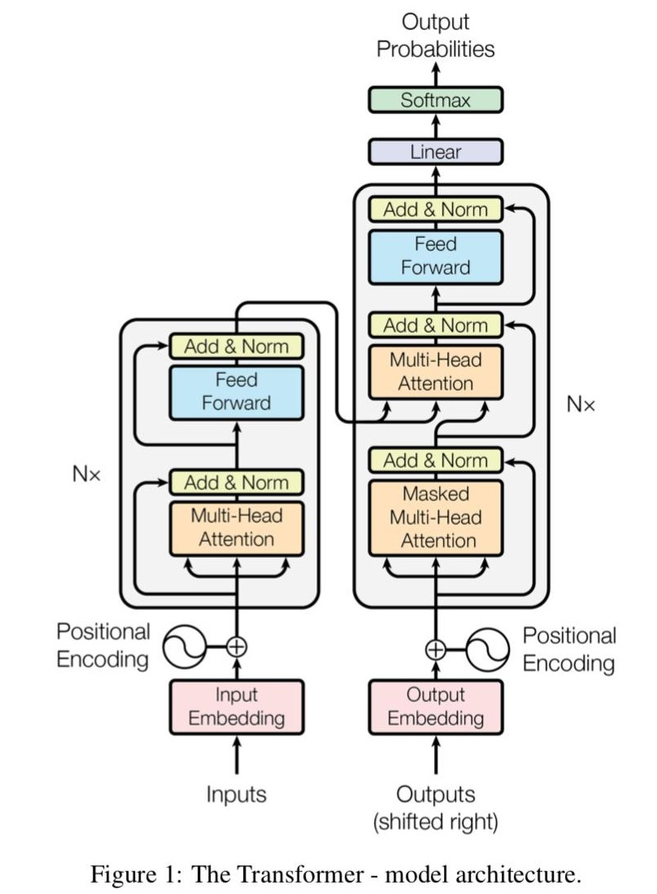
Transformer架构
首先需要把语言转换为数字。
解码器
Decoder
大语言模型使用自监督学习
借助大量文本数据
学习单词与上下文之间的关系
编码器
Encoder
嵌入层：
1.一句话中单词先被转换为Token，每个词的Token都是唯一的。然后Token通过全连接层被转换为词向量，以更好表达关系：
国王
王后
GPT3-向量长度12288
男人
女人
位置编码：
2.词向量加上位置向量，之后输入编码器
男孩
女孩
词向量在训练中更新

Slide 21
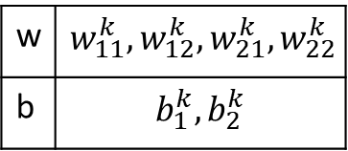
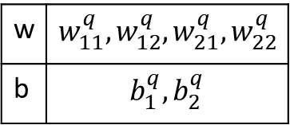
Query key向量
Attention is all you need
Query向量参数
Key向量参数
w | $$w_{11}^{q},w_{12}^{q},w_{21}^{q},w_{22}^{q}$$
b | $$b_{1}^{q},b_{2}^{q}$$
w | $$w_{11}^{k},w_{12}^{k},w_{21}^{k},w_{22}^{k}$$
b | $$b_{1}^{k},b_{2}^{k}$$
词义加位置合成向量
注意力权重
位置编码
归一化+softmax
 | Query向量 | Key向量 | 注意力权重
我 | Query[q01,q02] | Key0[k01,k02] | Score0
喝 |  | Key1[k11,k12] | Score1
咖啡 |  | Key2[k21,k22] | Score2
词嵌入
全连接
点积
我 喝 咖啡
这里分成2维，GPT3-向量长度12288
Query向量
Key向量
全连接

Slide 22
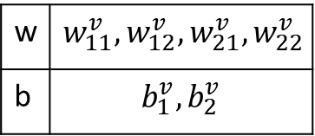
注意力与Value向量
 | Query向量 | Key向量 | 注意力权重
我 | Query[q01,q02] | Key0[k01,k02] | Score0
喝 |  | Key1[k11,k12] | Score1
咖啡 |  | Key2[k21,k22] | Score2
注意力权重
Value向量
 | 我 | 喝 | 咖啡
我 | 0.9 | 0.6 | 0.7
喝 | 0.6 | 0.9 | 0.6
咖啡 | 0.5 | 0.4 | 1.0
我
喝
咖啡
Value向量
自注意向量
神经网络
全连接
Value向量参数
w | $$w_{11}^{v},w_{12}^{v},w_{21}^{v},w_{22}^{v}$$
b | $$b_{1}^{v},b_{2}^{v}$$
词义加位置合成向量
Value向量用的也是全连接层
本质上和query和key向量一样。只有通过训练才会产生区别。

Slide 23
编码器(encoder)
单头运算
多头运算
神经网络
神经网络
(2,6)
+
+
词义+位置+词与词关系=自注意向量
每个头注意不同的方面
如情感，地位，性别等
MatMul
把头拼回去
注意力权重
单头运算
单头运算
单头运算
Matmul+scale+softmax
(2,2)
(2,2)
(2,2)
Query向量
Key向量
Value向量
向量拆分
三套不同参数全连接层
(2,6)
词向量+位置向量

Slide 24
解码器(decoder)
大语言模型参数数量巨大
Gpt3 1750亿个参数
解码器根据任务不同，有不同的训练方式。例如翻译任务：
Deepseek使用了知识蒸馏技术：
教师模型：性能强，计算成本高的大语言模型
学生模型：结构更简单、参数更少的小型模型。
知识传递：通过训练，学生模型学习教师模型的输出分布或中间特征，而不是直接学习原始数据。
掩码操作：
 | 我 | 喝 | 咖啡
我 | 0.9 | -inf | -inf
喝 | 0.6 | 0.9 | -inf
咖啡 | 0.5 | 0.4 | 1.0
解码器工作原理是一个词一个词的猜应该说什么
也有随机遮盖部分词，然后让语言模型猜的训练方式
掩码让程序无法提前知道答案
对比预测的词与真实词（词向量），计算损失更新模型
天气真好。 The weather is great.
吃了没？ What’s up?
好久不见 Long time no see.

Slide 25
Deepseek降低训练成本
MOE架构：将大模型拆成小块，每次计算仅激活其中部分模块
多Token预测：预测未来多个Token，提高训练效率
Dualpipe算法：PTX指令调用，在流水线上还没有工作的线程先分配别的任务
FP8混合精度：使用低精度数据减少不必要的计算
等等
如何看待英伟达股票大跌：
以前：你训练不出来语言大模型肯定是你的显卡不行，你得换显卡，显卡只有我家的厉害，第四次工业革命想赢，打钱
现在：人家Deepseek性能不行的显卡也能训练出来这么厉害的模型，凭什么给你打钱
老王想炒作算力，耐不住游戏厂商游戏优化的好，最后还免费了。1080能玩，性能还溢出，谁还买你的5090。

Slide 26
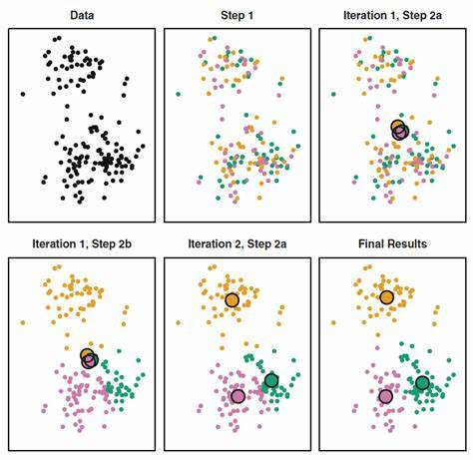
K-Clustering K均值算法
无监督算法-聚类
选超参数k，例如k=3
step1:把数据点随机平均分在3个群组里
Step2a:找到这3个群组的重心
Step2b:把数据点归到距离最近的重心的群组里
Step3a: 重新计算重心，直到重心不再移动
Image: https://towardsdatascience.com/

Slide 27
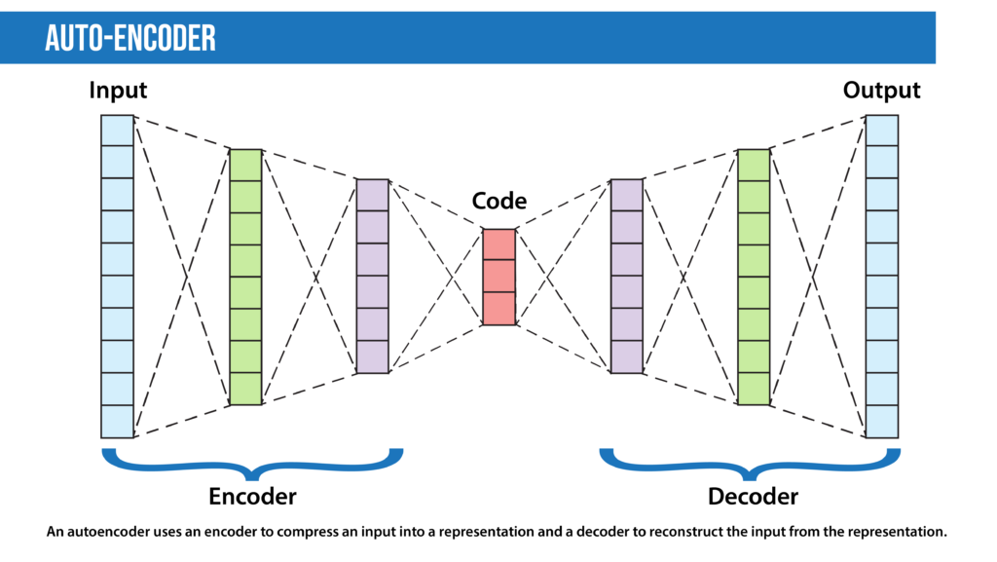
自编码器 (Auto encoder)
无监督学习
可用来异常检测
人工神经网络算法
把数据变成低维code再变回来
目标是Input=output
强迫神经网络学习最有信息量的特征
如果个别Output和Input差别太大说明有数据点有问题
https://www.deeplearning.ai/resources/natural-language-processing/

Slide 28
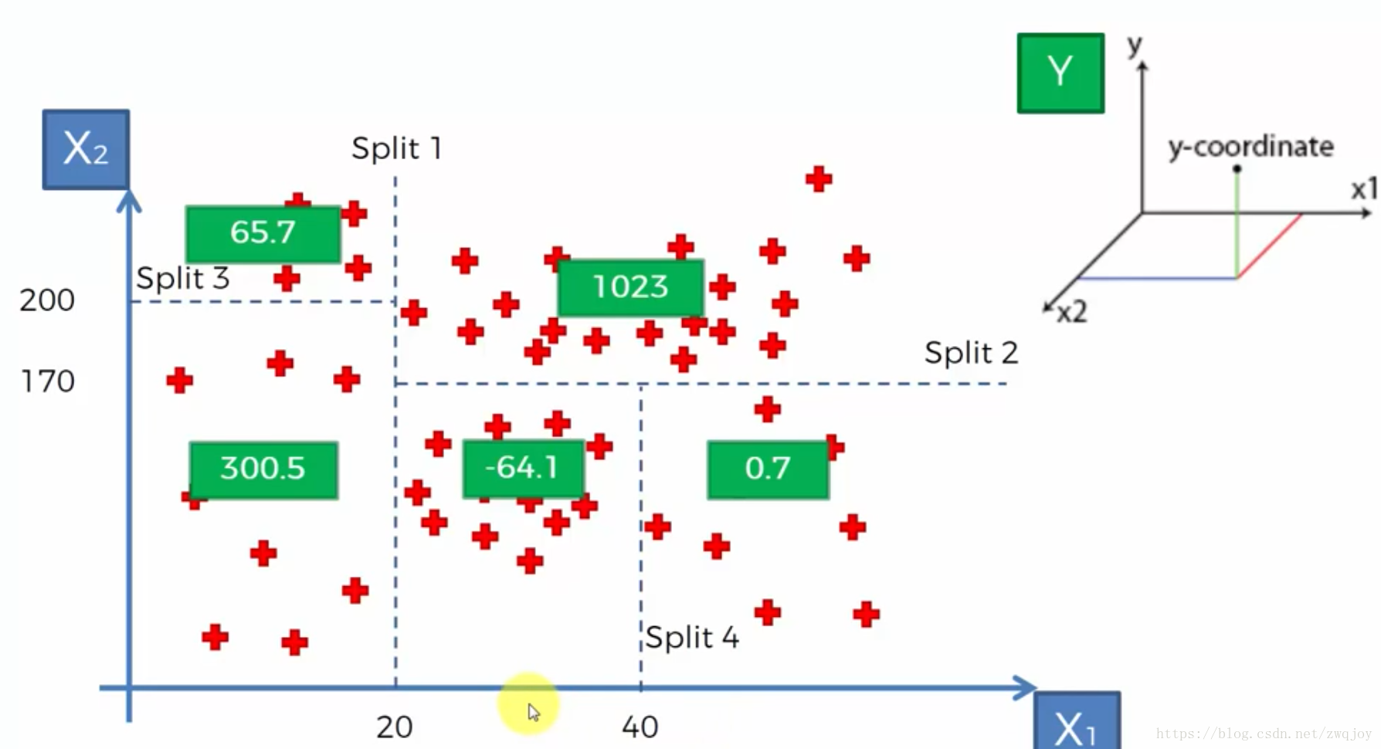
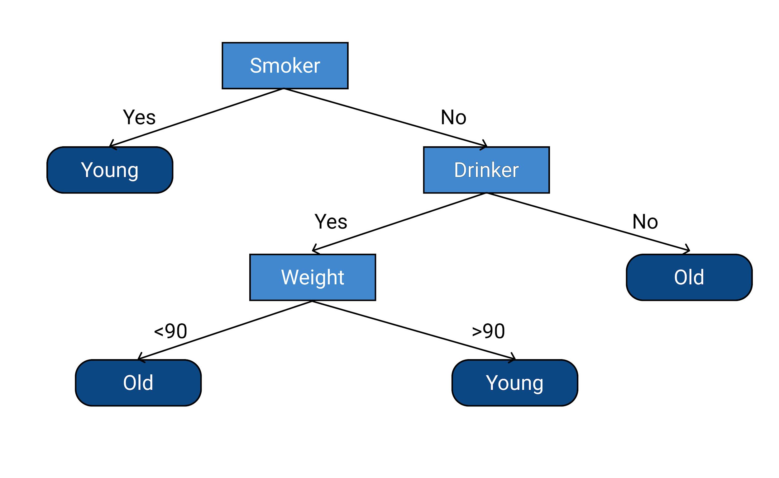
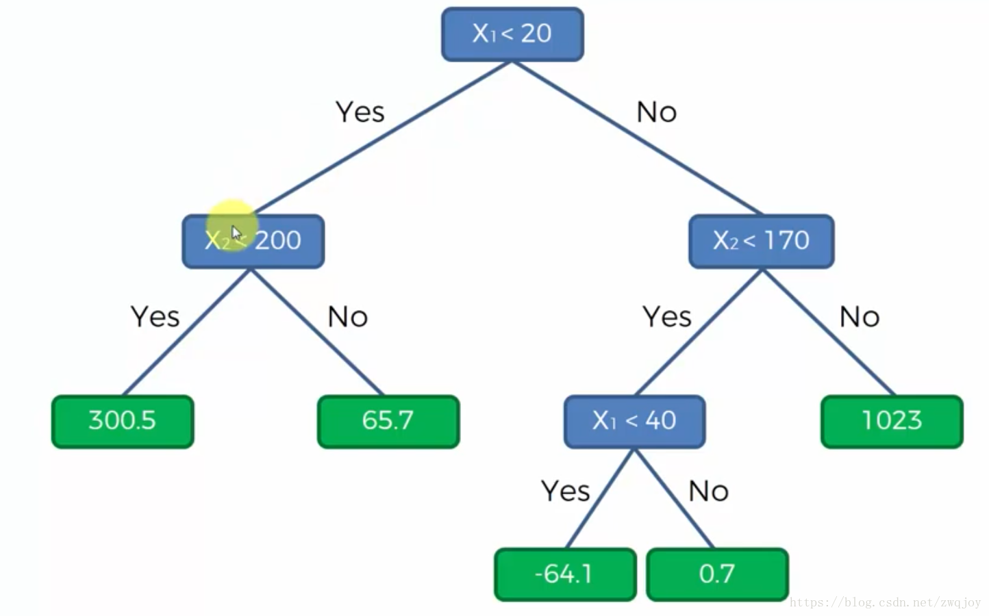
决策树(Decision tree)
监督学习
分类问题
回归问题
https://blog.csdn.net/zwqjoy/article/details/80253069

Slide 29
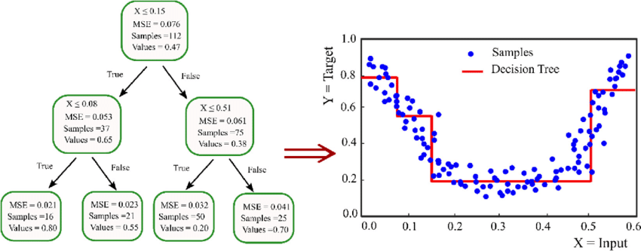
决策树(Decision tree)
回归问题
Mohammadhadi Shateri (2020)

Slide 30
强化学习 q-learning
1
2
定义问题：
机器人可能出现在任意位置
机器人需要去4
机器人只能走特定的路径
4
0
3
next
r | 0 | 1 | 2 | 3 | 4
0 | -1 | -1 | -1 | 0 | -1
1 | -1 | -1 | 0 | -1 | -1
2 | -1 | 0 | -1 | 0 | 100
3 | 0 | -1 | 0 | -1 | 100
4 | -1 | -1 | 0 | 0 | 100
机器人在0的时候可以去3:
q(0,3)=0
机器人在0的时候不可以去2：
q(0,2)=-1
机器人在2，3的时候可以去4：
q(2,4)=q(3,4)=100
current
使用数学表达：
机器人在走错误路线的时候-1
机器人在正确的路线的时候0
机器人走到终点的时候+100

Slide 31
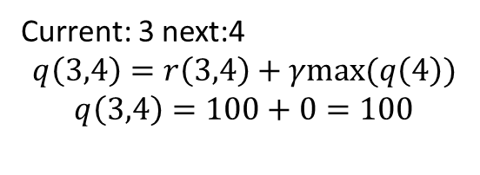

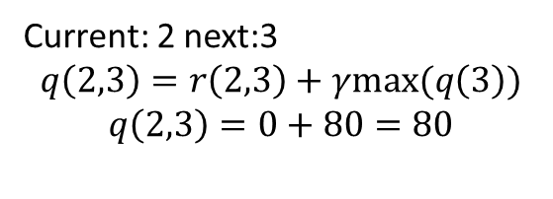
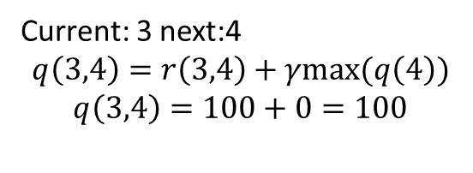
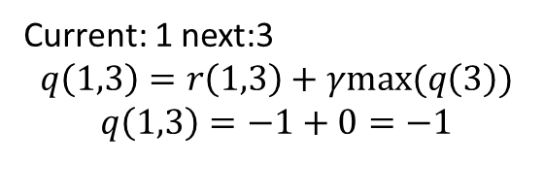
强化学习 q-learning
根据公式：
1
2
r | 0 | 1 | 2 | 3 | 4
0 | -1 | -1 | -1 | 0 | -1
1 | -1 | -1 | 0 | -1 | -1
2 | -1 | 0 | -1 | 0 | 100
3 | 0 | -1 | 0 | -1 | 100
4 | -1 | -1 | 0 | 0 | 100
$$q\left(current,next\right)=r\left(current,next\right)+γmax⁡(q\left(next\right))$$
4
开始训练，使用q记录训练过程
$γ$=0.8学习率
start
0
3
q | 0 | 1 | 2 | 3 | 4
0 | 0 | 0 | 0 | 0 | 0
1 | 0 | 0 | 0 | 0 | 0
2 | 0 | 0 | 0 | 0 | 0
3 | 0 | 0 | 0 | 0 | 0
4 | 0 | 0 | 0 | 0 | 0
First round
q | 0 | 1 | 2 | 3 | 4
0 | 0 | 0 | 0 | 0 | 0
1 | 0 | 0 | 0 | -1 | 0
2 | 0 | 0 | 0 | 0 | 0
3 | 0 | 0 | 0 | 0 | 100
4 | 0 | 0 | 0 | 0 | 0
Second round
q(3)=[0,0,0,0,100]
Current: 1 next:3
$$q\left(1,3\right)=r\left(1,3\right)+γmax⁡(q\left(3\right))$$
$$q\left(1,3\right)=−1+0=−1$$
q | 0 | 1 | 2 | 3 | 4
0 | 0 | 0 | 0 | 0 | 0
1 | 0 | 0 | 0 | -1 | 0
2 | 0 | 0 | 0 | 0 | 0
3 | 0 | 0 | 0 | 80 | 100
4 | 0 | 0 | 0 | 0 | 0
Current: 2 next:3
$$q\left(2,3\right)=r\left(2,3\right)+γmax⁡(q\left(3\right))$$
$$q\left(2,3\right)=0+80=80$$
Current: 3 next:4
$$q\left(3,4\right)=r\left(3,4\right)+γmax⁡(q\left(4\right))$$
$$q\left(3,4\right)=100+0=100$$
Current: 3 next:4
$$q\left(3,4\right)=r\left(3,4\right)+γmax⁡(q\left(4\right))$$
$$q\left(3,4\right)=100+0=100$$

Slide 32
强化学习 q-learning
训练足够多次数后获得：
1
2
q | 0 | 1 | 2 | 3 | 4
0 | 63 | 63 | 79 | 80 | -1
1 | 63 | 63 | 80 | 79 | -1
2 | 63 | 64 | 79 | 80 | 100
3 | 64 | 63 | 80 | 79 | 100
4 | 0 | 0 | 0 | 0 | 0
4
在0的时候去3
0
3
在1的时候去2
在2的时候去4
在3的时候去4
在尝试中不断试错，找到最佳的方式

Slide 33
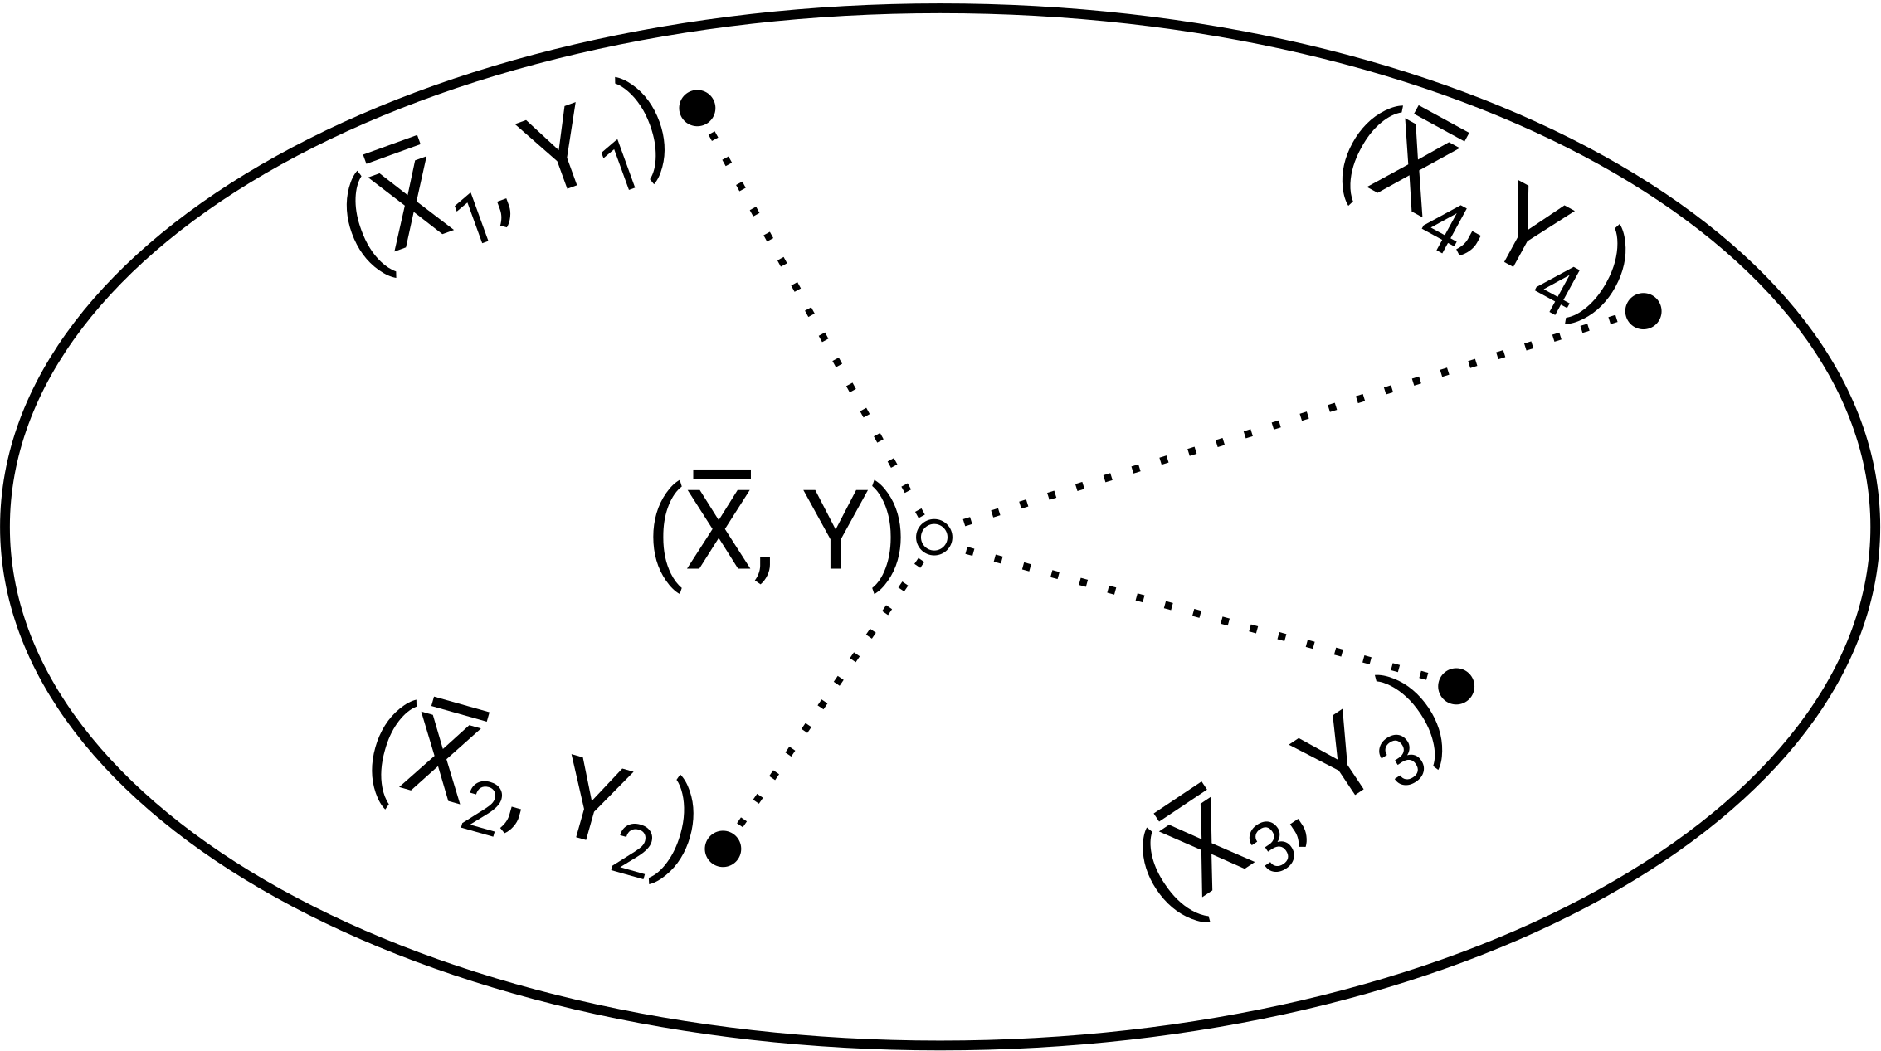
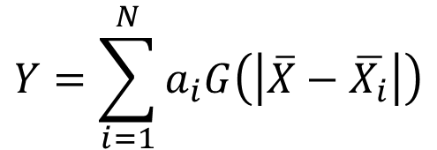
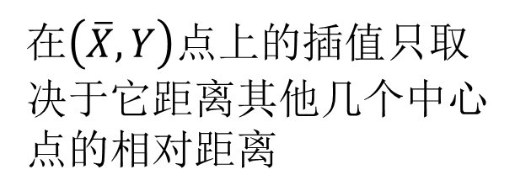

径向基础函数(Radial Basis Function)(RBF)
监督学习-多元回归
RBF一般形式:
$$Y=\sum_{i=1}^{N}{a_{i}G\left(\left|\overline{X}−\overline{X_{i}}\right|\right)}$$
$a_{i}$ 计算系数
$G$ 计算方程
$\overline{X_{i}}$ 中心点
在$\left(\overline{X},Y\right)$点上的插值只取决于它距离其他几个中心点的相对距离

Slide 34
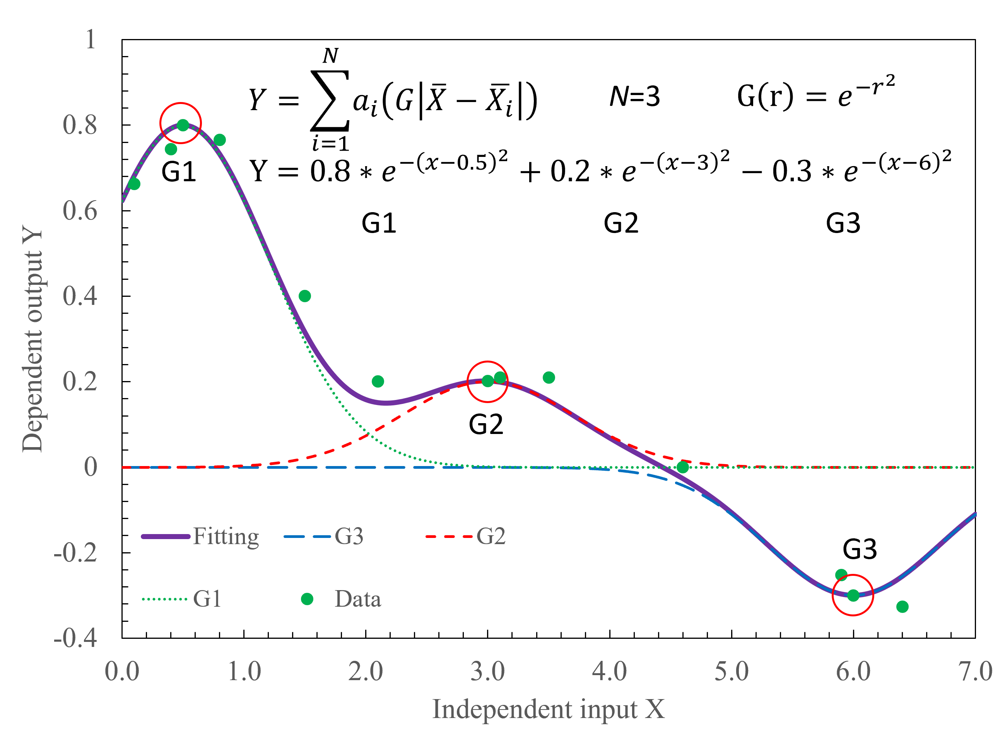
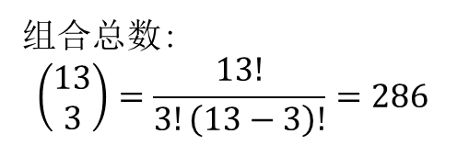
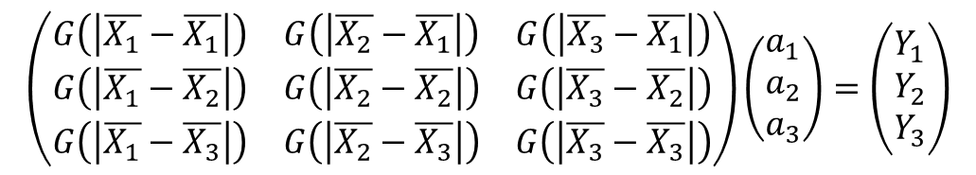

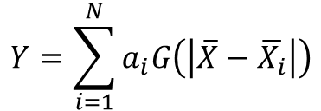
RBF例子
组合总数:
$$\left(\begin{matrix}13 \\ 3\end{matrix}\right)=\frac{13!}{3!\left(13−3\right)!}=286$$
13 个数据点
3 个中心点
每一个组合都需要解出$a_{i}$:
$$\left(\begin{matrix}G\left(\left|\overline{X_{1}}−\overline{X_{1}}\right|\right) & G\left(\left|\overline{X_{2}}−\overline{X_{1}}\right|\right) & G\left(\left|\overline{X_{3}}−\overline{X_{1}}\right|\right) \\ G\left(\left|\overline{X_{1}}−\overline{X_{2}}\right|\right) & G\left(\left|\overline{X_{2}}−\overline{X_{2}}\right|\right) & G\left(\left|\overline{X_{3}}−\overline{X_{2}}\right|\right) \\ G\left(\left|\overline{X_{1}}−\overline{X_{3}}\right|\right) & G\left(\left|\overline{X_{2}}−\overline{X_{3}}\right|\right) & G\left(\left|\overline{X_{3}}−\overline{X_{3}}\right|\right)\end{matrix}\right)\left(\begin{matrix}a_{1} \\ a_{2} \\ a_{3}\end{matrix}\right)=\left(\begin{matrix}Y_{1} \\ Y_{2} \\ Y_{3}\end{matrix}\right)$$
解$出a_{i}$之后可以计算 Y_{mod}:
$$Y=\sum_{i=1}^{N}{a_{i}G\left(\left|\overline{X}−\overline{X_{i}}\right|\right)}$$
比较Y_{mod} 和Y_{data} 以计算代价函数.
目标: 找到代价函数最小的组合

Slide 35
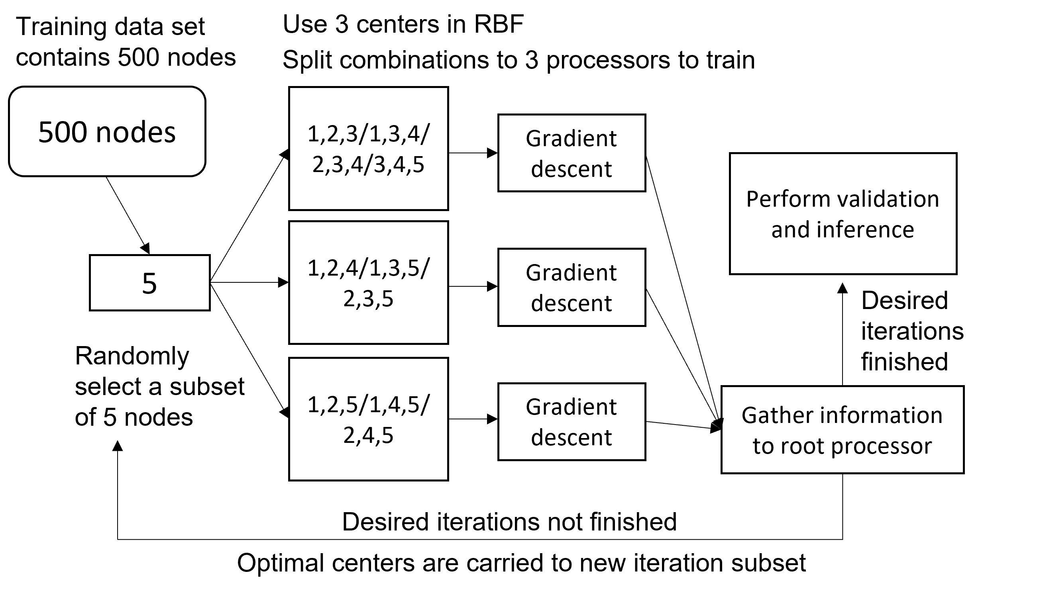
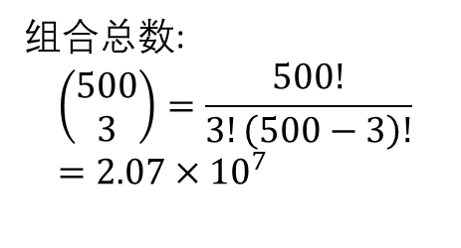
CERBF算法
组合总数:
$$\left(\begin{matrix}500 \\ 3\end{matrix}\right)=\frac{500!}{3!\left(500−3\right)!}=2.07×{10}^{7}$$
G. Liu, R. Marchand, (2022): Inference of m-NLP data using Radial Basis Function regression with center-evolving algorithm, Computer Physics Communication, DOI: https://doi.org/10.1016/j.cpc.2022.108497

Slide 36
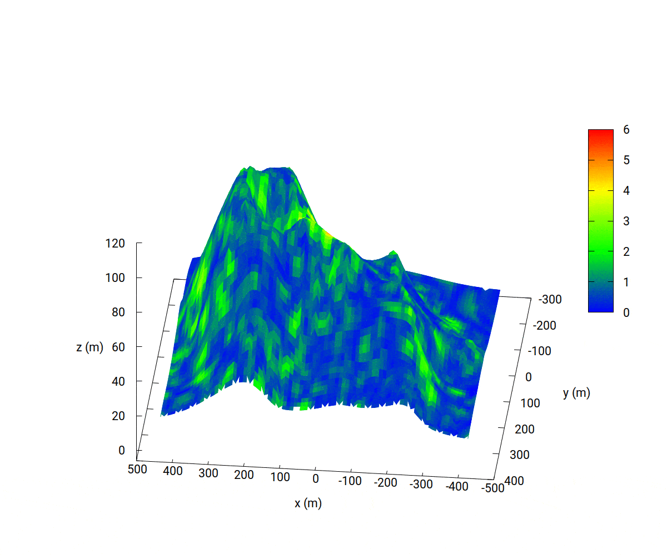
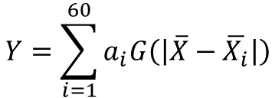
RBF近似伊甸火山海拔
5307 个火山海拔数据点用60个RBF中心点近似
$$Y=\sum_{i=1}^{60}{a_{i}G\left(\left|\overline{X}−\overline{X_{i}}\right|\right)}$$
Absolute error
模型均方根误差1.2米，和近期其他人发表的文献中用5200个中心点近似的0.7-1.1 米均方根误差相差不大。
使用说明+操作演示+代码：
【【径向基函数RBF】快速拟合多维数据-哔哩哔哩】 https://b23.tv/BV5n4Ju

Slide 37



机器学习指引参数优化
补充数据范围
最终确认范围
原始数据范围
反应距离
反应距离
缪子产额 μ+/sec(10⁶)
μ+/sec(10⁶)
缪子产额 μ+/sec(10⁶)
角度
调整角度，反应距离，最大化缪子靶缪子产额
角度
优化思路：
对已知数据建模
根据模型预测补充数据，搜索附近潜在优异区域
直到周围不可能存在更优解
难点:
数据获取困难(单个数据点需要几天到一周时间）
数据误差大（4%）
机器学习模型优点：
模型简单，鲁棒性好
模型平整光滑，连续性好
使用少量数据对大范围参数进行扫描

Slide 38

回归问题和优化问题区别
回归问题类似于穷举，建模需要采样
一维如果用2个点来采样：
y
y
参数空间:
x
x
x
z
一维:2
二维:4
三维:8
n维:2^{n}
E.g.
10维:2¹⁰=1024
一维用2个点采样通常是不够的
如果用10个点
10^{n}采样数据量非常大
如果采样成本(模拟，实验)比较大
高纬度问题就无法用回归来解决了
二维例子
三维例子

Slide 39
遗传算法
生成种群
个体1，个体2
<<。。。。
个体n (大概100个)
计算适应度
Q42>Q5>…>Q57
用G4BL计算输运情况，评估个体优劣
遵照适应度越高，选择概率越大的原则，从种群中选择两个个体作为父方和母方
Gene1
1011010100
1001011110
Gene2
1101000100
0001101001
Parent 1 Q42
交叉遗传
Parent 2 Q5
1011011110
1001010100
1101000001
0001101100
Next Generations
变异
1001010101

Slide 40




中心迭代算法
目前主流算法分为群体算法和单体算法两类
结合两种算法优点设计新算法“中心迭代算法”：
$${New x}_{best}$$
$${Old x}_{best}±δx$$
猜想：高峰的附近有更高的峰！
f(x₁)
x₁
群体算法
优化整个族群-遗传算法
利用群体效应探索参数空间
计算速度快
计算精度受到种群数量限制
高纬度下很难找到局部最优解
单体算法
优化单一个体-梯度下降算法
收敛速度快，计算精度高
容易陷入局部最优解
而无法找到更优解
算法原理如同蚁群爬山，在群山中找最高的峰:
起始一群飞蚁，随机寻找落点
飞蚁落地开始爬峰
爬到峰顶报告自己高度
在最高峰的飞蚁成为新蚁后，开始向周围释放飞蚁
结合两种算法优点，利用群体效应探索参数空间，计算速度快，收敛速度快，计算精度也高

Slide 41


表面缪子束线优化设计
束线中有10个螺线管，3个二极铁，5个准直器，也包括韦恩滤镜等特殊磁铁，需要优化变量达30多个
T2
Shutter2
GV3
IP6
SMSOL8
BW
Coll5
SMSOL9
SMBB
Coll2
GV1
Coll3
SMK
Coll4
SMBC
Coll1
SMSP
SMSOL2
SMSOL3
SMWF
SMSOL4
SMSOL5
Shutter1
SMSOLX
SMSOL1
TMP1
IP4
TMP2
IP1
IP2
IP3
SMSOL6
SMBA
浇筑屏蔽体
IP5
GV2
SMSOL7
需要攻克难点:
变量多
变量空间不光滑
精度需求高
需要兼顾流强和束斑形状等多目标
传统束线设计方法不适用：
缪子束线初始发射度大
磁铁磁场受真空盒、钢屏蔽影响
螺线管漏场强、包含特制铁厄
这些都很难使用传输矩阵计算
T1
优化传输效率，提升束线流强

Slide 42


